Slide 1
Yhdenvertaisuus, tasa-arvo ja moninaisuuden kunnioittaminen
Yrho

Slide 2
AMMATTITAITOVAATIMUKSET
Opiskelija ohjattavien kanssa yhdenvertaisuuden ja tasa-arvon periaatteiden mukaan edistäen moninaisuutta kunnioittavaa toimintakulttuuria työyhteisössään

Slide 3
Videot: Yhdenvertaisuus ja syrjimättömyys
https://www.youtube.com/watch?v=fCrWDLVxz_4

Slide 4
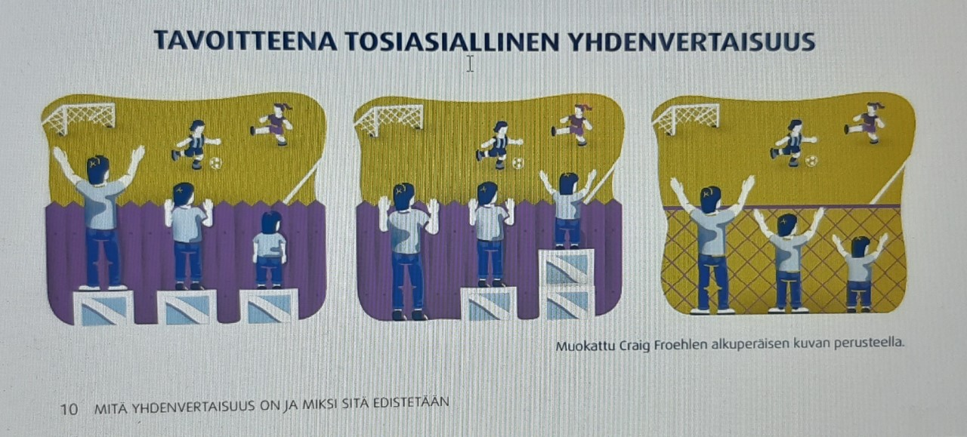

Slide 5
SYRJINTÄ
Tarkoittaa yksilön tai ryhmän systemaattista torjumista tai asettamista muita huonompaan asemaan
On joskus näkyvää, mutta aina sitä ei ole helppo huomata
Vaikka kaikki näyttäisi äkkiä katsoen olevan kunnossa, asian tarkempi tarkastelu tuo yleensä näkyviin monenlaista korjattavaa
Kaiken lähtökohta on moninaisuuden ymmärtäminen osana ihmisyyttä

Slide 6
SYRJINTÄÄ VOI OLLA ESIM.
Välitöntä eli suoraa:
  - samaa sukupuolta oleville vanhemmille ei tarjota neuvolassa samoja palveluita kuin muille
välillistä eli epäsuoraa:
  uimahalli määrää pakolliseksi sellaisen uima-asun, jota kaikki asiakkaat eivät pysty käyttämään
häirintää:
  ihmistä kohdellaan hänen ominaisuuksiensa takia halventavasti, nöyryyttävästi, uhkaavasti, vihamielisesti tai hyökkäävästi
ohjeita tai käskyjä:
  ikääntynyttä nais- tai miesparia ei kohdella parina, vaan heidät erotetaan laitoksessa asumaan eri huoneisiin; kyseessä on syrjintä jo siinä vaiheessa, kun ohje annetaan
kohtuullisten mukautusten epäämistä:
  kuuroa opiskelijaa varten ei tehdä erityisjärjestelyjä ammattiin opiskelun mahdollistamiseksi. (yhdenvertaisuus.fi)

Slide 7
SYRJINTÄÄ KOHTAAVIA RYHMIÄ MM.
ROMANIT
SAAMELAISET
MAAHANMUUTTAJAT
VAMMAISET
Sukupuoli- ja SEKSUAALIVÄHEMMISTÖT
LAPSET JA NUORET
VANHUKSET JA IKÄÄNTYNEET
USKONNOLLISET JA VAKAUMUKSELLISET RYHMÄT

Slide 8
YHDENVERTAISUUSTESTI
Älä oleta -oppaassa on harjoitus, jonka avulla voi pohtia
yhteiskuntamme etuoikeuksia ja eriarvoisuutta.
Jokaisesta kyllä-vastauksesta saa yhden pisteen.
1. Pyhäpäiväsi on merkattu kalenteriin punaisella.
2. Voit ostaa laastaria, joka on samanväristä kuin ihosi.
3. Mennessäsi uimahalliin sinun ei tarvitse miettiä,
menetkö naisten vai miesten pukuhuoneeseen.
4. Voit matkustaa minne haluat ilman, että sinun täytyy
selvittää, onko bussi, juna tai lentokone esteetön.
5. Mahdollisuutesi saada töitä eivät ole huonommat
nimesi tai ikäsi takia.
6. Kukaan ei ole koskaan kysynyt, mistä olet ”oikeasti”
kotoisin.
7. Kukaan poliitikko tai muu keskustelija ei
kyseenalaistaisi mahdollisuuttasi olla vanhempi.
8. Sinun ei ole koskaan tarvinnut kertoa sukulaisillesi
seksuaalisesta suuntautumisestasi.
9. Sinun ei tarvitse etsiä tarjouksessa olevia ruokia
kaupasta.
10. Sinua ei pelota iltaisin, kun olet kaupungilla tai
keskustassa.
Olivatko pisteesi lähempänä nollaa vai kymmentä? Osa
kuntalaisista saa pisteitä hyvin vähän. Mitä siitä seuraa?

Slide 9
YHDENVERTAISUUTTA JA TASA-ARVOA EDISTÄVÄT
Ohjattavien kohtaaminen yksilöinä heidän erityistarpeensa huomioiden
Syrjintään puuttuminen
Ohjaajan omien arvojen tiedostaminen
Ohjaajan toiminnan, sanojen ja tekojen vaikuttavuus
Osallistuminen on mahdollista
Toiminnan esteettömyys fyysisesti ja sosiaalisesti

Slide 10
Yhdenvertainen kohtaaminen
Kohtaa asiakas aidosti ihmisenä – hallitse ennakkoluuloja
Älä oleta, muista että erilaisuus ei aina näy ulospäin
Muista, että jokaisella on itsemäärittelyoikeus
Vältä lokerointia ja stereotypioita
Älä vitsaile vähemmistöryhmistä
Anna tilaa erilaisuudelle
Tutustu uuteen ja hanki omakohtaista tietoa

Slide 11
MONINAISUUS
Käsittää kaikki henkilön ominaisuudet ja erityispiirteet
Ihmisten erilaisuutta ja yhdenvertaisuutta riippumatta iästä, sukupuolesta, kulttuurisesta taustasta, seksuaalisesta suuntautumisesta, perhetilanteesta tai uskonnosta
Yhteiskunnan moninaisuus sisältää kaikki vähemmistöryhmät

Slide 12
MONINAISUUS OHJAUSTOIMINNASSA
Erilaisuuden huomioimisesta moninaisuuteen
Huomioi kaikki puheessa, muista että kaikki ei näy päällepäin
Käytä tietoisesti moninaisuutta edustavaa materiaalia
Puutu kiusaamiseen ja syrjintään
Suvaitsevaisuudesta yhdenvertaisuuteen

Slide 13
VIDEO
https://www.youtube.com/watch?v=Wh-xdZzyjVI
What happens when we stop putting people in boxes ....

Slide 14
TEFLON-TESTI (maailmankoulu.fi)
Seuraavan testin avulla voi tutkia omaa asemaansa yhteiskunnassa ja sitä, miten helppoa tai vaikeaa on havaita syrjintätilanteita.
Syrjintää tarkastellaan tässä yhdenvertaisuuslain määrittämien syrjintäperusteiden mukaan.
Testistä saatuja pisteitä ei kerrota muille, vaan kyse on ennen kaikkea oman tietoisuuden lisäämisestä

Slide 15
TEFLON-TESTI
Kuinka usein joudut elämässäsi epämukaviin tilanteisiin tai epämukavan erityishuomion kohteeksi seuraavien ominaisuuksiesi takia:
Laske itsellesi jokaisesta kohdasta pisteet 0-3.
Saat siis minimissään 0 ja maksimissaan 24 pistettä koko testistä.
ei koskaan = 0 harvoin = 1 joskus = 2 usein = 3
  ikä
  sukupuoli/sukupuoli-identiteetti ja tapa ilmaista sukupuolta
  seksuaalinen suuntautuminen
  etninen tausta
  äidinkieli tai (äidin)kielet
  kansalaisuus
  vamma/terveydentila
  uskonto tai maailmankatsomus
  poliittinen mielipide

Slide 16
TEFLON-TESTIN TULKINTA
Mitä pienemmät pisteet saat, sitä harvemmin todennäköisesti joudut syrjityksi.
Jos emme altistu syrjinnälle, siitä seuraa ikään kuin liukas ja hylkivä teflon-kuori pinnalle.
Teflon-kuori voi estää tai tehdä vaikeaksi syrjinnän ja epäoikeudenmukaisten rakenteiden havaitsemisen.
Ympärillä tapahtuvaa syrjintää on vaikeampi havaita, jos sitä ei joudu itse kohtaamaan.

Slide 17
Lähteet:
www.maailmankoulu.fi
www.yhdenvertaisuus.fi

